Slide 1
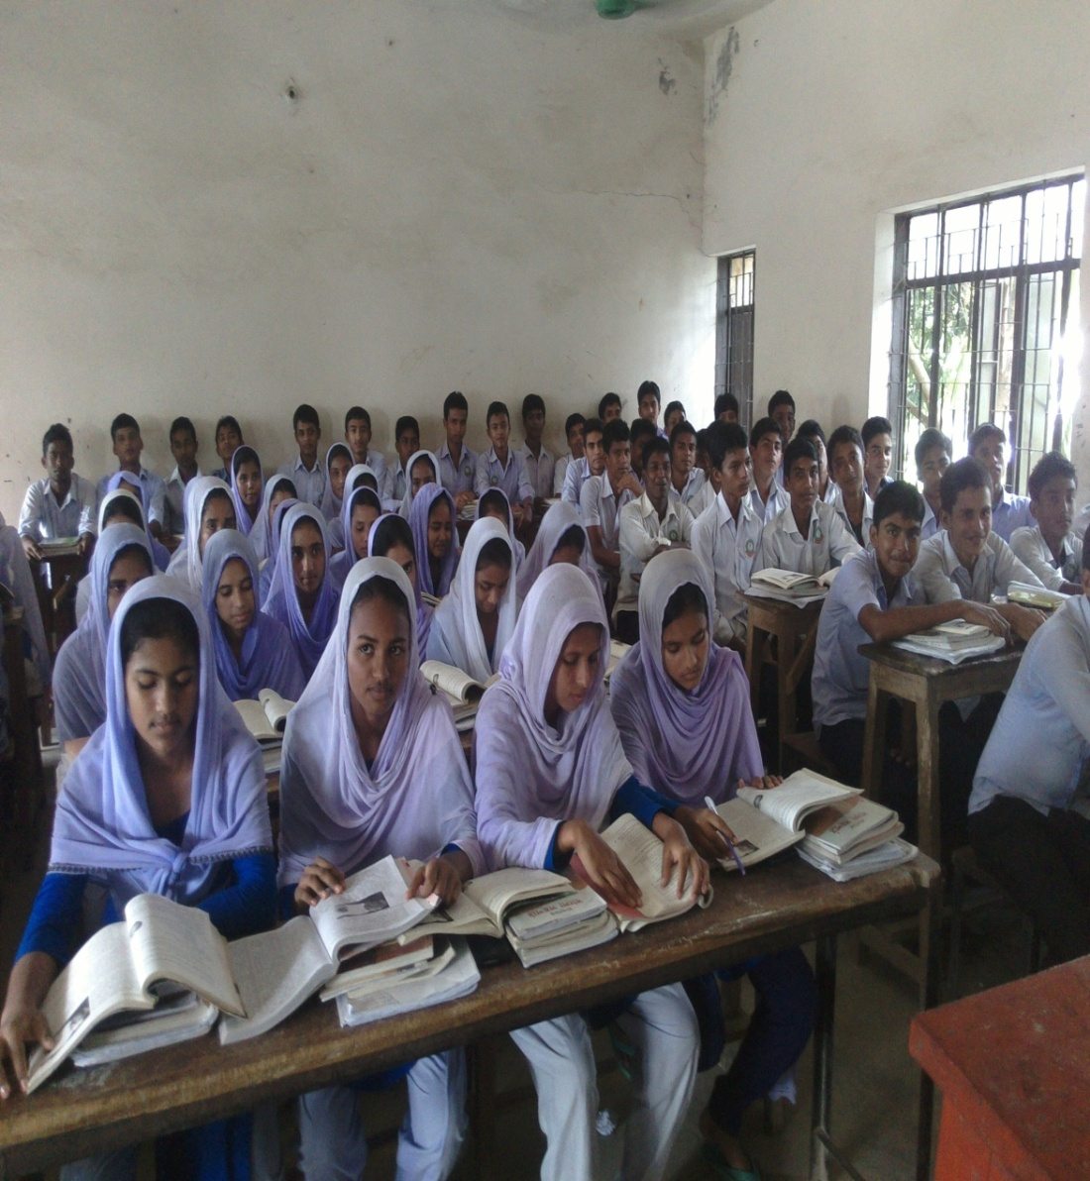
সবাইকে স্বাগতম

Slide 2
পরিচিতি
মোঃ- সালাহউদ্দিন
সিনিয়র সহকারি শিক্ষক (গণিত)
বি-এসসি(অনার্স) ) এম-এসসি (গণিত) বি-এড
মোবাইলঃ ০১৮৩০৬১১১৫৭
ই-মেইলঃ
salahuddin.sir11157@gmail.com
তারিখঃ১৮ /১০/২০১৫

Slide 3
পাঠ পরিচিতি
শ্রেণিঃ- 9ম
বিষয়ঃ- সাধারন গণিত
অধ্যায়ঃ- অনু (10) দুরত্ব ও উচ্চতা
আজকের পাঠঃ ত্রিকোণমিতিক অনুপাতের সূত্র প্রয়োগ করে দুরত্ব ও উচ্চতা নির্ণয় ।
সময়ঃ1.00 ঘণ্টা

Slide 4
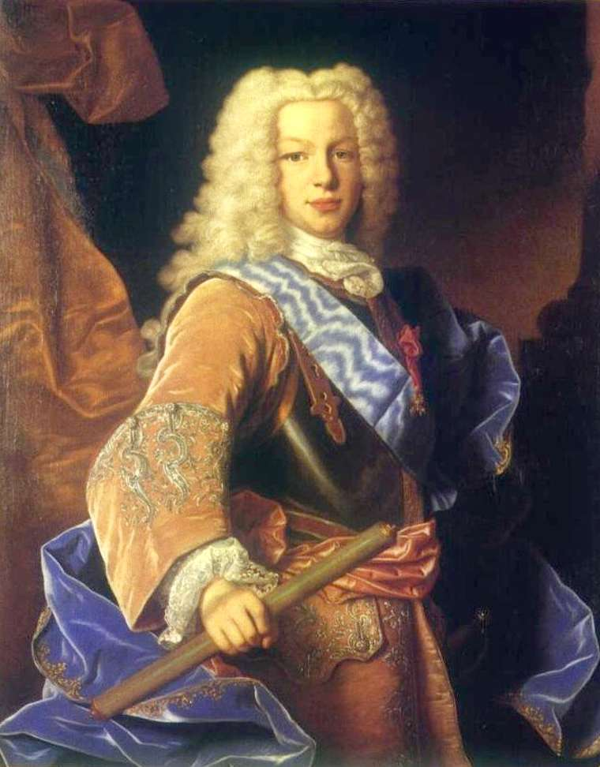
ত্রিকোণমিতিক জনক
বিজ্ঞানী পিটিসকাস
ষোড়শ শতাব্দীর বিখ্যাত গণিত বার্থোলোমিউ পিটিসকাস

Slide 5
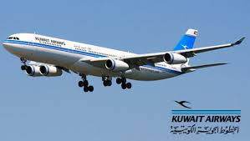
নিম্নে লক্ষ্য করঃ
অবনতি কোণ
উন্নতি কোণ
অবনতি কোণঃ ভূতলের সমান্তরাল রেখার নিচের কোন বিন্দু ভূ- রেখার সাথে যে কোণ উৎপন্ন করে তাকে অবনতি কোণ বলা হয় ।

Slide 6
নিম্নে লক্ষ্য কর
y
p
θ
O
m
X
চিত্রে ∠XOY একটি সূক্ষ্ণকোণ । OY বাহুতে যে কোনো একটি বিন্দু P লই এবং P বিন্দু হতে OX বাহুর ওপর PM লম্ব আঁকি ।

Slide 7
নিম্নে লক্ষ্য করঃ
17
8
θ
15
θ কোণের জন্য অতিভূজ , সন্নিহিত বাহু ও বিপরীত চিহ্নিত করণ
অতিভুজ 17 একক
বিপরীত বাহু 8 একক
সন্নিহিত বাহু 15 একক

Slide 8
নিম্নে আরও লক্ষ্য করঃ
17
θ
8
15
θ কোণের জন্য অতিভূজ , সন্নিহিত বাহু ও বিপরীত চিহ্নিত করণ
অতিভুজ 17 একক
বিপরীত বাহু 15 একক
সন্নিহিত বাহু 8 একক

Slide 9
নিম্নে আর ও লক্ষ্য কর
A
A
θ
লম্ব
অতিভুজ
অতিভুজ
ভুমি
θ
C
C
B
B
ভুমি
লম্ব
১ম চিত্র
২ য় চিত্র

Slide 10
নিম্নে ১ম চিত্রের আলোকে লক্ষ্য কর

Slide 11
নিম্নে আর ও লক্ষ্য কর
১। সংখ্যা (২) দিয়ে শূন্যকে (০) কে ভাগ করিলে তার মান শূন্য অর্থ্যাৎ ০/২=০
১। শূন্য (০) দিয়ে সংখ্যাকে (২) কে ভাগ করিলে তার মান অসীম বা অসঙ্গায়িত অর্থ্যাৎ ২/০= অসঙ্গায়িত

Slide 12
নিম্নে আর ও লক্ষ্য কর

Slide 13
নিম্নে আর ও লক্ষ্য কর
১। 0, 1, 3 এবং 9 সংখ্যা গুলোর প্রত্যেকটিকে 3 দ্বারা ভাগ করে ভাগফলের বর্গমূল নিলে যথাক্রমে

Slide 14
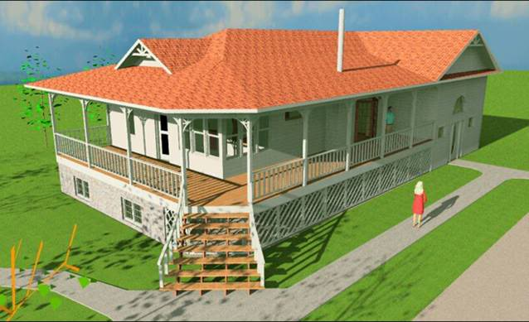
নিম্নের চিত্রটি লক্ষ্য করঃ
A
18 মিটার
h মিটার
45°
B
C
18 মিটার লম্বা একটি মই একটি দেওয়ালের ছাদ ঠেস দিয়ে ভূমির সঙ্গে 45° কোণ উৎপন্ন করেছে ।

Slide 15
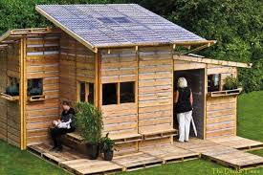
নিম্নে আরও দেখ
A
h মিটার উচ্চতা
30°
20 মিটার
P
30°
C
B
একটি ঘরের ছাদের কোনো বিন্দুতে ঐ বিন্দু থেকে 20 মিটার দুরের ভূতলস্থ একটি বিন্দুর অবনতি কোণ 30°

Slide 16
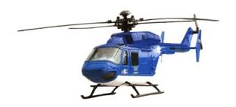
নিম্নে আরও দেখ
Q
P
O
60°
30°
∠OAB= অবনতি ∠POA= 60°
∠ABO= অবনতি ∠QOB=30°
60°
30°
A
K
AB= 1000 মিটার
B
দুইটি কিলোমিটার পোস্ট A ও B এর মধ্যবর্তী কোনো স্থানের উপর O বিন্দুতে একটি হেলিকপ্টার হতে ঐ কিলোমিটার পোস্ট দ্বয়ের অবণতি কোণ যথাক্রমে 60° এবং 30°

Slide 17
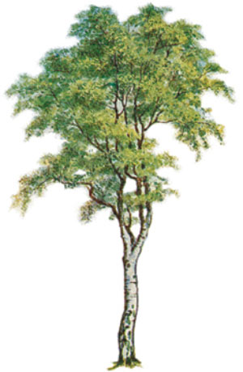
নিম্নে আরও দেখ
একটি গাছের পাদদেশ থেকে 20 মিটার দূরে ভূতলের কোনো বিন্দুতে গাছের চূড়ার উন্নতি কোণ 60°
A
উচ্চতা
60°
B
C
20 মিটার

Slide 18
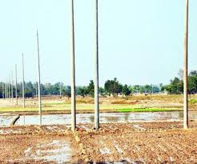
নিম্নে আরও দেখ
A
64 মিটার
ভাংগা অংশ
C
60°
B
D
64 মিটার লম্বা একটি খুটি ভেংগে গিয়ে সম্পূর্ণ বিছিন্ন না হয়ে ভূমির সাথে 60° কোণ উৎপন্ন করে । খুটিটির ভাংগা অংশের দৈর্ঘ্য CD মিটার ।

Slide 19
শিখন ফল
1। বিপরীত বাহু বা লম্ব , সন্নিহিত বাহু বা ভূমি এবং অতিভূজ এর ব্যাখ্যা করতে পারবে
২। উন্নতি কোণ ও অবনতি কোণ ব্যাখ্যা করতে পারবে
৩। ত্রিকোণমিতিক সাহায্যে দুরত্ব ও উচ্চতা বিষয়ক গাণিতিক সমস্যা সমাধান করতে পারবে
৪। ত্রিকোণমিতিক সাহায্যে হাতে কলমে দুরত্ব ও উচ্চতা বিষয়ক বিভিন্ন পরিমাপ করতে পারবে

Slide 20
১৪ নং স্লাইডটির বিস্তারিত লক্ষ্য করঃ
A
18 মিটার
h মিটার
45°
B
C
5 নং স্লাইডের বিস্তারিত , দেওয়ালের উচ্চেতা= ABমিটার , মইটির দৈর্ঘ্য AC=18 মিটার , ভূমির সঙ্গে উৎপন্ন কোণ = 45°

Slide 21
১৪ নং স্লাইডের বিস্তারিত আরও লক্ষ্য করঃ

Slide 22
১৮ নং স্লাইডটির বিস্তারিত লক্ষ্য করঃ

Slide 23
১৮ নং স্লাইডটির বিস্তারিত আরও লক্ষ্য

Slide 24
একক কাজ
১। 30° কোণ অংকনের ক্ষেত্রে ভূমি ও লম্বের সম্পর্কের চিত্র অঙ্কন কর ।
২।45° কোণ অংকনের ক্ষেত্রে ভূমি ও লম্বের সম্পর্কের চিত্র অঙ্কন কর ।
৩। 60° কোণ অংকনের ক্ষেত্রে ভূমি ও লম্বের সম্পর্কের চিত্র অঙ্কন কর ।

Slide 25
দলীয় কাজ
A
h মিটার উচ্চতা
30°
20 মিটার
P
30°
C
B
একটি ঘরের ছাদের কোনো বিন্দুতে ঐ বিন্দু থেকে 20 মিটার দুরের ভূতলস্থ একটি বিন্দুর অবনতি কোণ 30° হলে উচ্চতা কত ?

Slide 26
জোড়ায় কাজ
Q
P
O
60°
30°
∠OAB= অবনতি ∠POA= 60°
∠ABO= অবনতি ∠QOB=30°
60°
30°
A
K
AB= 1000 মিটার
B
দুইটি কিলোমিটার পোস্ট A ও B এর মধ্যবর্তী কোনো স্থানের উপর O বিন্দুতে একটি হেলিকপ্টার হতে ঐ কিলোমিটার পোস্ট দ্বয়ের অবণতি কোণ যথাক্রমে 60° এবং 30° হলে হেলিকপ্টারটির মাটি হতে কত উচুতে আছে তা নির্ণয় কর ।

Slide 27
মূল্যায়ন
১। সমকোণী ত্রিভুজ কাকে বলে ?
২। বিপরীত বাহু কাকে বলে
৩। সন্নিহিত বাহু কাকে বলে ?
৪। উন্নতি কোণ কাকে বলে ?
৫। অবনতি কোণ কাকে বলে ?

Slide 28
বাড়ির কাজ
Q
P
O
60°
30°
∠OAB= অবনতি ∠POA= 60°
∠ABO= অবনতি ∠QOB=30°
60°
30°
A
K
AB= 1000 মিটার
B
দুইটি কিলোমিটার পোস্ট A ও B এর মধ্যবর্তী কোনো স্থানের উপর O বিন্দুতে একটি হেলিকপ্টার হতে ঐ কিলোমিটার পোস্ট দ্বয়ের অবণতি কোণ যথাক্রমে 60° এবং 30° হলে A বিন্দু থেকে হেলিকপ্টারটির সরাসরি দুরত্ব নির্ণয় কর ?

Slide 29
সবাইকে ধন্যবাদ

